Slide 1

Roxana Nagyová
4.D

Slide 2

Inhalt
Was ist das
Geschichte
Art von Schuhe

Slide 3



?
Herzogenaurach
Sportartikelhersteller
Adidas, Reebok, TaylorMade

Slide 4

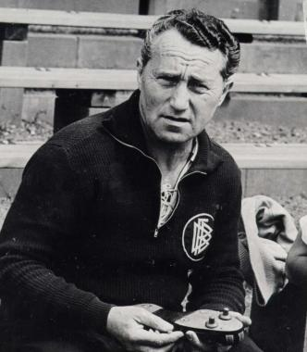
Geschichte
Adolf Dassler
1920, 1948
Drei Streifen

Slide 5
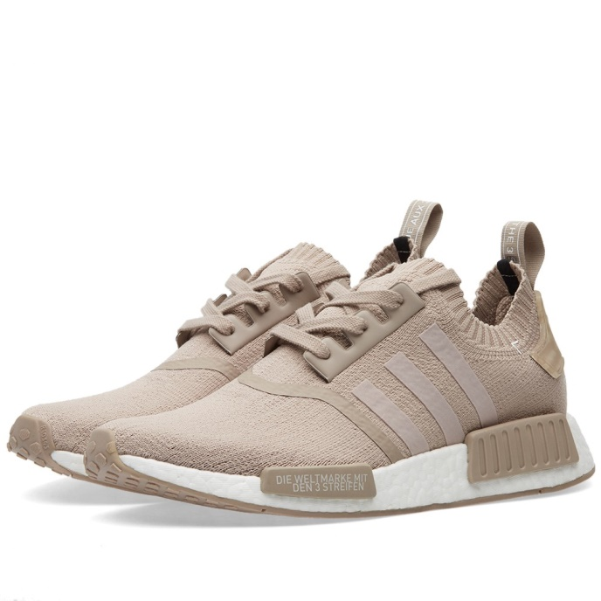
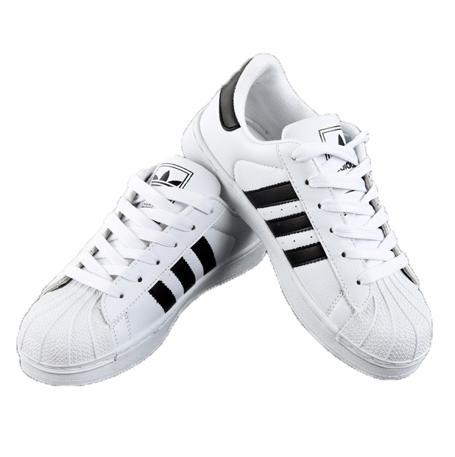
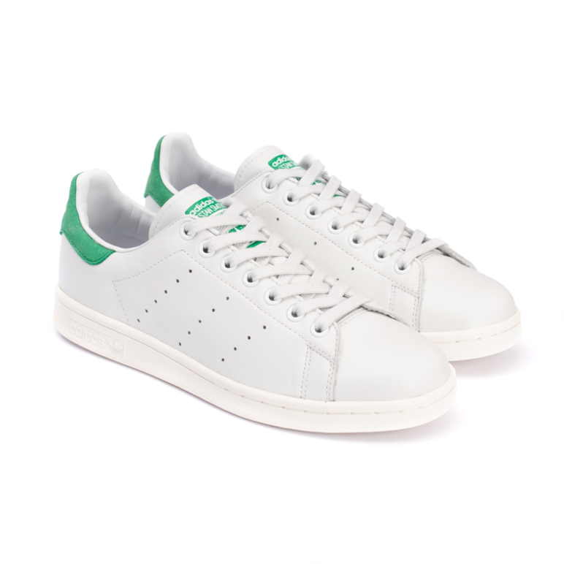
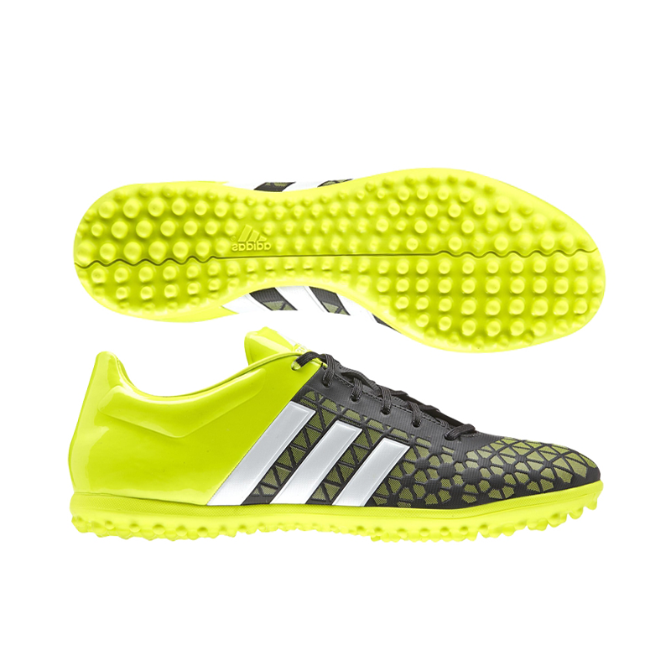
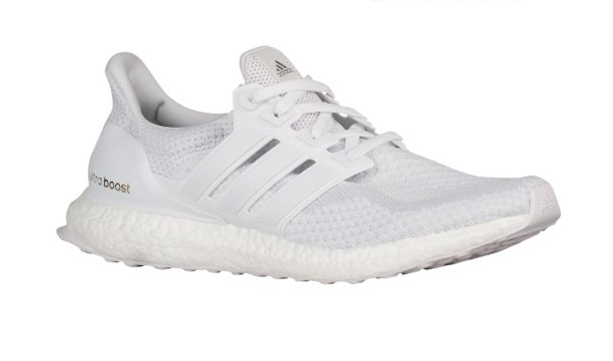
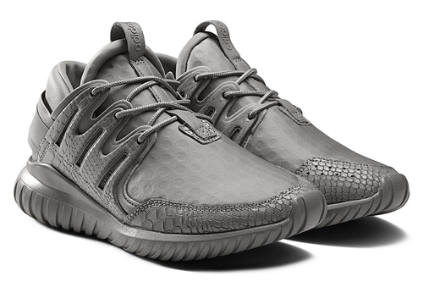
Art von Schuhen

Slide 6
PREIS
80 – 221 €

Slide 7

Vielen Dank für Ihre Aufmerksamkeit

